Slide 1
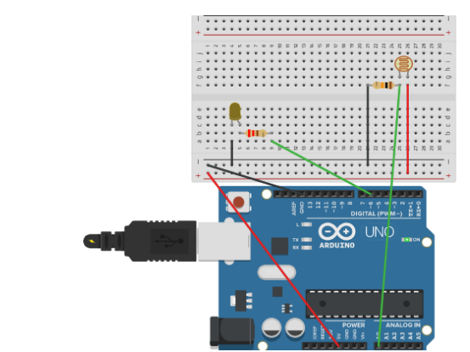
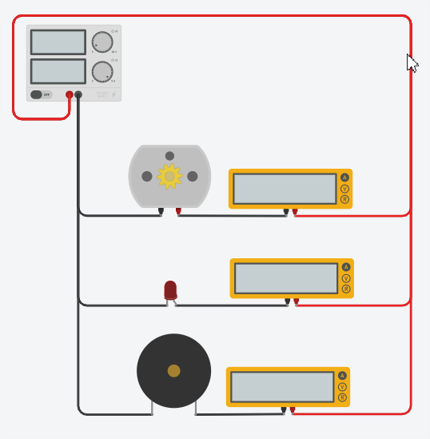
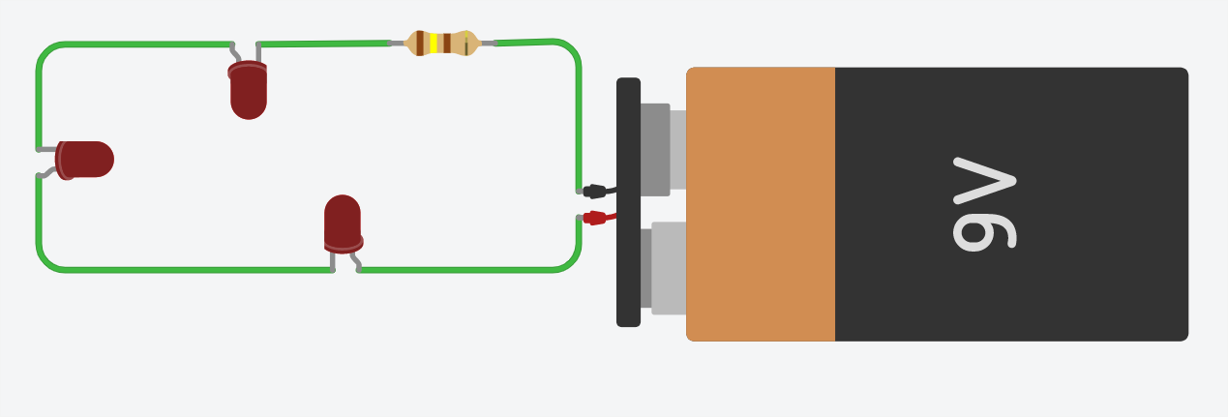
Tinkercad Circuits
Notes:
Article de la rencontre : https://recitmst.qc.ca/Tinkercad-Circuits-rentree-20-21

Slide 2



Marc-André Mercier
Pierre Lachance
Lien vers la présentation Web : recit.org/ul/qmy
Notes:
Lien vers la présentation web : http://recit.org/ul/qmy
Lien vers le document modifiable : https://docs.google.com/presentation/d/15GmSVEsy-TvWkDOC2OWZ1AX_CdVsQ2hAG_gcujZDoNE/edit?usp=sharing

Slide 3
Plan de la rencontre
Bienvenue
Qui êtes-vous?
Défis circuits électriques (modifiable)
Défis avec un microcontrôleur Arduino.
  Premiers pas Arduino + Tinkercad Circuits (modifiable)
Autoformation Tinkercad Circuits sur Campus RÉCIT
Avez-vous des idées d’utilisations avec vos élèves?
Retour
Notes:
Selon niveau, lever la main pour des questions, suivre les documents… créer idées.
Lien vers le document modifiable : https://docs.google.com/presentation/d/175K9i6IAVkVrtwey4a-1fJ7p44JnOUuipbZ_9itb5TI/edit?usp=sharing

Slide 4


Qui êtes-vous?
Nom, rôle, CSS
(clavardage)
http://recit.org/ul/qjn
Notes:
Capture d’écran pour la liste pour la liste de participants
Lien vers le cours RV virtuels du RÉCIT MST : http://recit.org/ul/qjn ou https://campus.recit.qc.ca/course/view.php?id=284

Slide 5
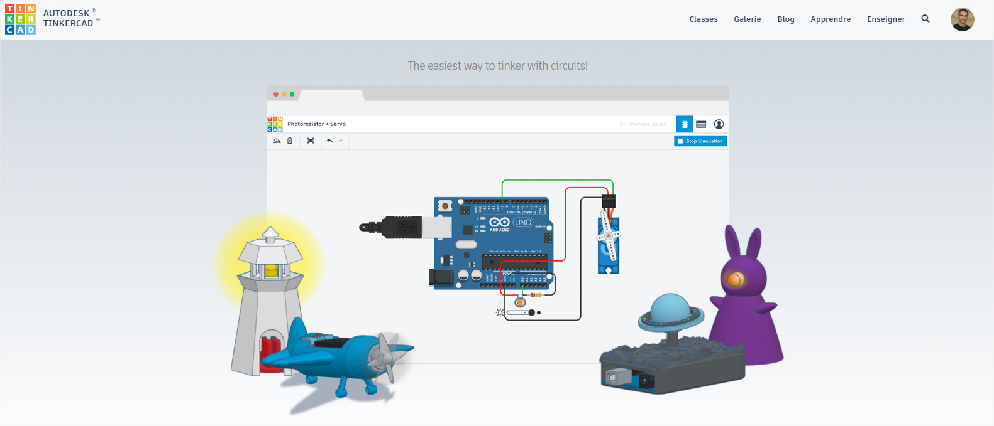
Accéder à Tinkercad Circuits
https://www.tinkercad.com
Notes:
Lien Tinkercad Circuits : https://www.tinkercad.com

Slide 6
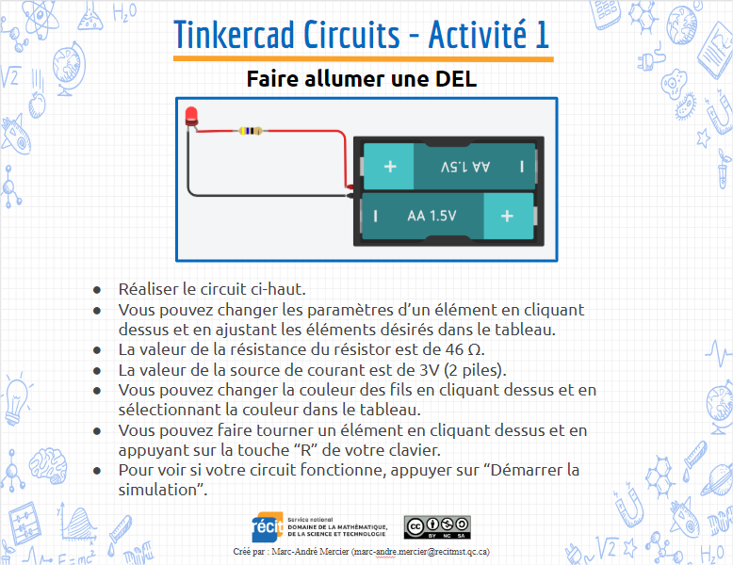
Notes:
Lien vers le documents activités PDF : http://recit.org/ul/qi4 ou https://drive.google.com/file/d/1xMM3XSVUvoSf8fOCF1QDJ6rJ-vzQ11sE/view?usp=sharing
Lien vers le document modifiable : http://recit.org/ul/qi3 ou https://docs.google.com/presentation/d/1bXK6LgkoL1vlOcwPFPI11-iBiu-SS4Fhgw75mlghWa8/edit?usp=sharing

Slide 7
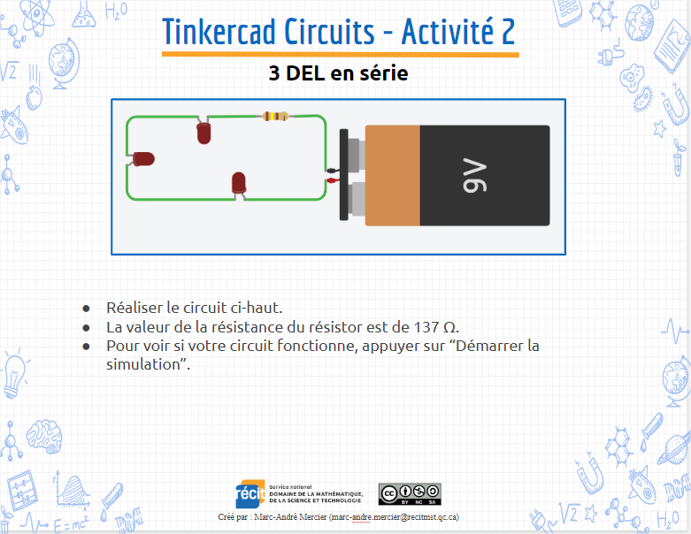
Notes:
Lien vers le documents activités PDF : http://recit.org/ul/qi4 ou https://drive.google.com/file/d/1xMM3XSVUvoSf8fOCF1QDJ6rJ-vzQ11sE/view?usp=sharing
Lien vers le document modifiable : http://recit.org/ul/qi3 ou https://docs.google.com/presentation/d/1bXK6LgkoL1vlOcwPFPI11-iBiu-SS4Fhgw75mlghWa8/edit?usp=sharing

Slide 8
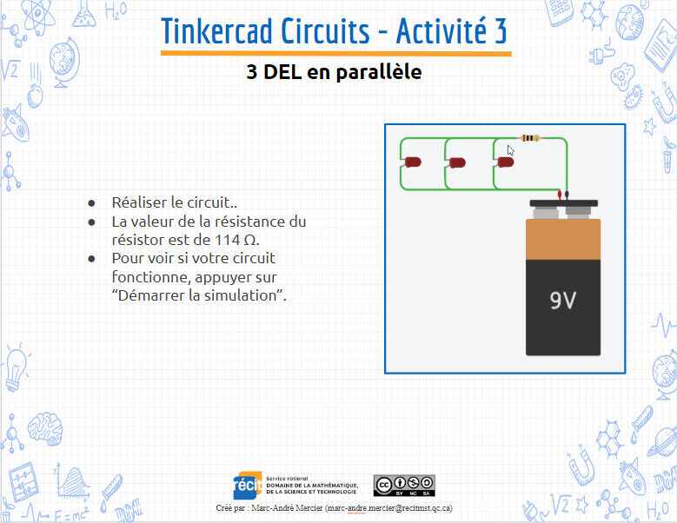
Notes:
Lien vers le documents activités PDF : http://recit.org/ul/qi4 ou https://drive.google.com/file/d/1xMM3XSVUvoSf8fOCF1QDJ6rJ-vzQ11sE/view?usp=sharing
Lien vers le document modifiable : http://recit.org/ul/qi3 ou https://docs.google.com/presentation/d/1bXK6LgkoL1vlOcwPFPI11-iBiu-SS4Fhgw75mlghWa8/edit?usp=sharing

Slide 9
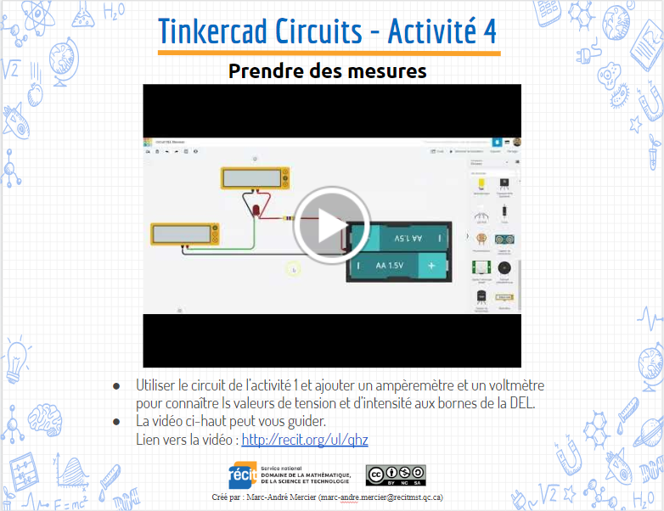
Notes:
Lien vers le documents activités PDF : http://recit.org/ul/qi4 ou https://drive.google.com/file/d/1xMM3XSVUvoSf8fOCF1QDJ6rJ-vzQ11sE/view?usp=sharing
Lien vers le document modifiable : http://recit.org/ul/qi3 ou https://docs.google.com/presentation/d/1bXK6LgkoL1vlOcwPFPI11-iBiu-SS4Fhgw75mlghWa8/edit?usp=sharing

Slide 10
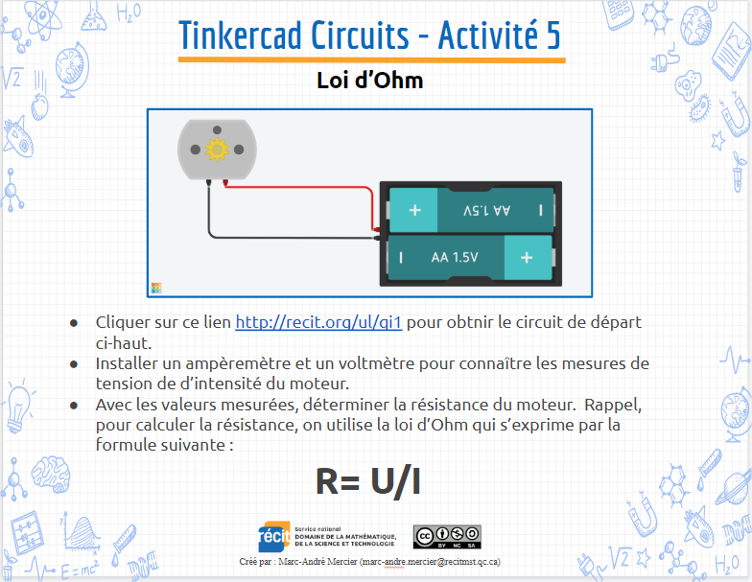
Notes:
Lien vers le documents activités PDF : http://recit.org/ul/qi4 ou https://drive.google.com/file/d/1xMM3XSVUvoSf8fOCF1QDJ6rJ-vzQ11sE/view?usp=sharing
Lien vers le document modifiable : http://recit.org/ul/qi3 ou https://docs.google.com/presentation/d/1bXK6LgkoL1vlOcwPFPI11-iBiu-SS4Fhgw75mlghWa8/edit?usp=sharing

Slide 11

Notes:
Lien vers le documents activités PDF : http://recit.org/ul/qi4 ou https://drive.google.com/file/d/1xMM3XSVUvoSf8fOCF1QDJ6rJ-vzQ11sE/view?usp=sharing
Lien vers le document modifiable : http://recit.org/ul/qi3 ou https://docs.google.com/presentation/d/1bXK6LgkoL1vlOcwPFPI11-iBiu-SS4Fhgw75mlghWa8/edit?usp=sharing

Slide 12
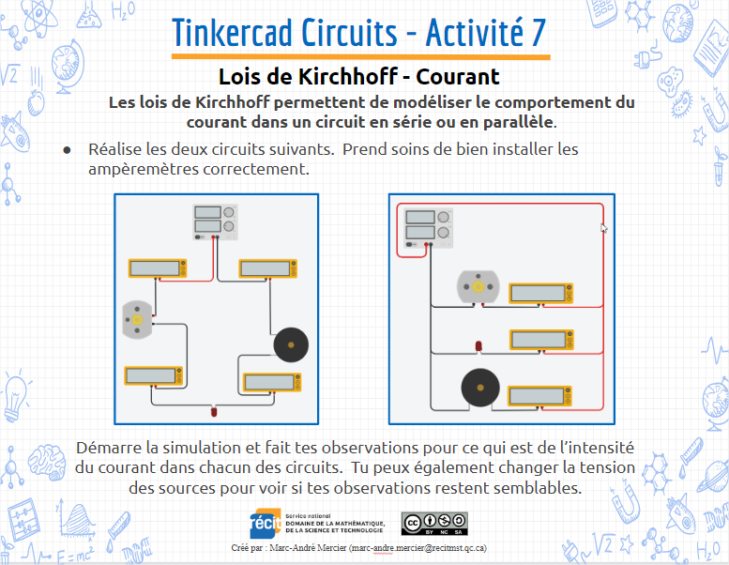
Notes:
Lien vers le documents activités PDF : http://recit.org/ul/qi4 ou https://drive.google.com/file/d/1xMM3XSVUvoSf8fOCF1QDJ6rJ-vzQ11sE/view?usp=sharing
Lien vers le document modifiable : http://recit.org/ul/qi3 ou https://docs.google.com/presentation/d/1bXK6LgkoL1vlOcwPFPI11-iBiu-SS4Fhgw75mlghWa8/edit?usp=sharing

Slide 13
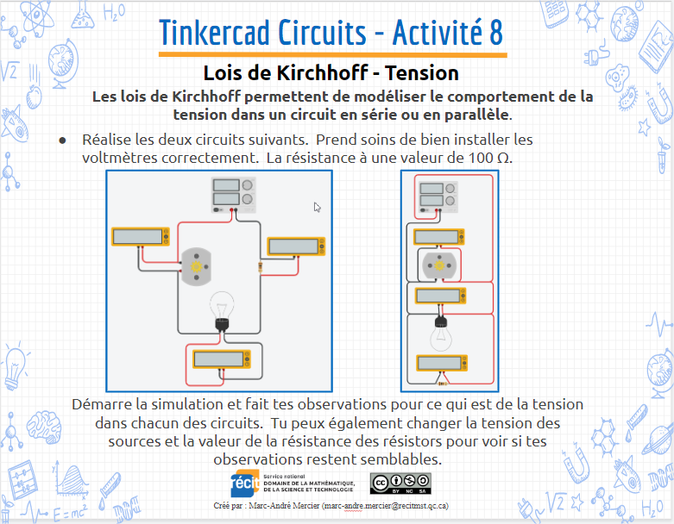
Notes:
Lien vers le documents activités PDF : http://recit.org/ul/qi4 ou https://drive.google.com/file/d/1xMM3XSVUvoSf8fOCF1QDJ6rJ-vzQ11sE/view?usp=sharing
Lien vers le document modifiable : http://recit.org/ul/qi3 ou https://docs.google.com/presentation/d/1bXK6LgkoL1vlOcwPFPI11-iBiu-SS4Fhgw75mlghWa8/edit?usp=sharing

Slide 14
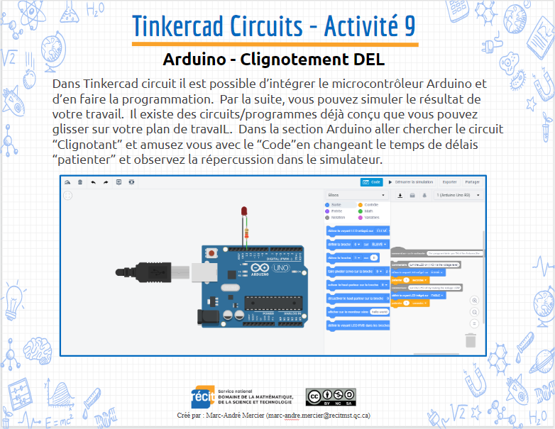
Notes:
Lien vers le documents activités PDF : http://recit.org/ul/qi4 ou https://drive.google.com/file/d/1xMM3XSVUvoSf8fOCF1QDJ6rJ-vzQ11sE/view?usp=sharing
Lien vers le document modifiable : http://recit.org/ul/qi3 ou https://docs.google.com/presentation/d/1bXK6LgkoL1vlOcwPFPI11-iBiu-SS4Fhgw75mlghWa8/edit?usp=sharing

Slide 15
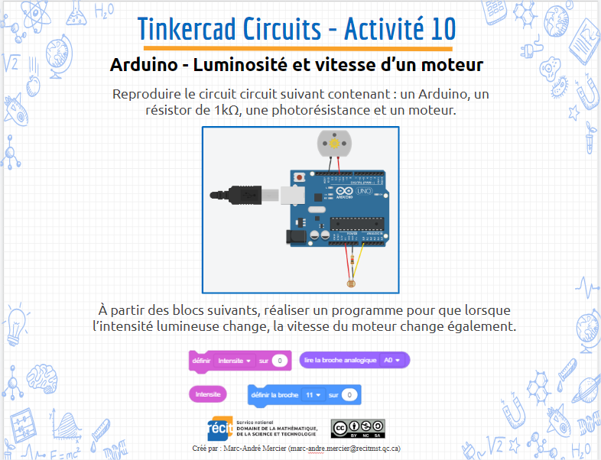
Notes:
Lien vers le documents activités PDF : http://recit.org/ul/qi4 ou https://drive.google.com/file/d/1xMM3XSVUvoSf8fOCF1QDJ6rJ-vzQ11sE/view?usp=sharing
Lien vers le document modifiable : http://recit.org/ul/qi3 ou https://docs.google.com/presentation/d/1bXK6LgkoL1vlOcwPFPI11-iBiu-SS4Fhgw75mlghWa8/edit?usp=sharing

Slide 16

Obtenez votre
badge de participation
Suivre les instructions dans la section
Badge de participation
Notes:
Lien pour obtenir le badge de participation : https://campus.recit.qc.ca/mod/assign/view.php?id=9034

Slide 17

MERCI !
Questions?
equipe@recitmst.qc.ca
Page Facebook
Twitter
Chaîne Youtube
Ces formations du RÉCIT sont mises à disposition, sauf exception, selon les termes de la licence Licence Creative Commons Attribution - Pas d’Utilisation Commerciale - Partage dans les Mêmes Conditions 4.0 International.
Thème : https://www.slidescarnival.com/

